Slide 1
ARGAYO EN CONCEJO DE PARRES
CARRETERA NACIONAL N-634- PK 347

Slide 2
ZONA AFECTADA, ESTADO ORIGINAL

Slide 3
ZONA AFECTADA, ESTADO ORIGINAL

Slide 4
ZONA AFECTADA, ESTADO ORIGINAL
ZONA DE DESLIZAMIENTO

Slide 5
ZONA AFECTADA, ESTADO ORIGINAL
TERRENO ORIGINAL
CARRETERA N-634
FEVE
PERFIL

Slide 6
ZONA AFECTADA, ESTADO ORIGINAL

Slide 7
ZONA AFECTADA, ESTADO ORIGINAL

Slide 8
ZONA AFECTADA, ESTADO ORIGINAL
ZONA DE DESLIZAMIENTO

Slide 9
ZONA AFECTADA POR EL DESLIZAMIENTO
PLANTA

Slide 10
ZONA AFECTADA POR EL DESLIZAMIENTO
INICIO DE TRABAJOS DE SERVICIOS DE EMERGENCIAS

Slide 11
SITUACIÓN TRAS DESLIZAMIENTO
INICIO DE TRABAJOS DE SERVICIOS DE EMERGENCIAS

Slide 12
ZONA AFECTADA POR EL DESLIZAMIENTO
INICIO DE TRABAJOS DE SERVICIOS DE EMERGENCIAS

Slide 13
ZONA AFECTADA POR EL DESLIZAMIENTO
INICIO DE TRABAJOS DE SERVICIOS DE EMERGENCIAS, BUSQUEDA CON PERROS DE POSIBLES PERSONAS ENTERRADAS

Slide 14
ZONA AFECTADA POR EL DESLIZAMIENTO
INICIO DE TRABAJOS DE DESESCOMBRO TRAS DESCARTAR LA PRESENCIA DE VICTIMAS BAJO EL MATERIAL DESPRENDIDO
Material retirado en labores
de DESESCOMBRO ~ 700 Toneladas

Slide 15
ZONA AFECTADA POR EL DESLIZAMIENTO
CARRIL DE SERVICIO HABILITADO PARA EMERGENCIAS Y TRABAJOS DE REPARACION

Slide 16
ZONA AFECTADA POR EL DESLIZAMIENTO

Slide 17
ZONA AFECTADA POR EL DESLIZAMIENTO

Slide 18
ZONA AFECTADA POR EL DESLIZAMIENTO

Slide 19
ZONA AFECTADA POR EL DESLIZAMIENTO

Slide 20
ZONA AFECTADA POR EL DESLIZAMIENTO
PLANTA GENERAL DE DETALLE
SUPERFICIE
ARGAYADA: 1378m²
CARRETERA NACIONAL N-634
FEVE

Slide 21
ZONA AFECTADA POR EL DESLIZAMIENTO
ALTURA TOTAL DEL TALUD, APROX 42 M
CARRETERA NACIONAL N-634
ANGULO TALUD 58º
FEVE

Slide 22
ZONA AFECTADA POR EL DESLIZAMIENTO
TERRENO NO ALTERADO POR EL DESLIZAMIENTO

Slide 23
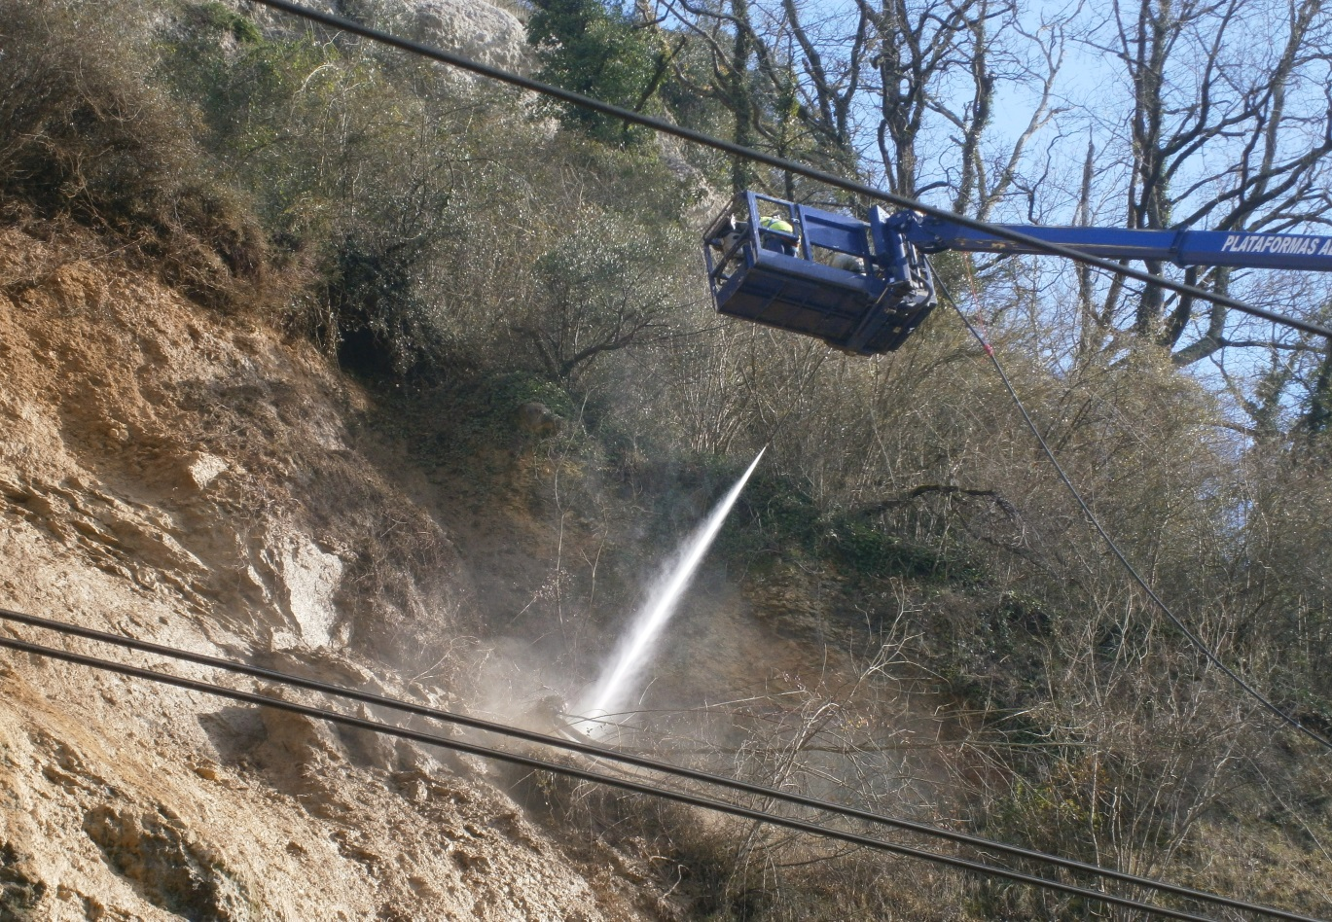
SANEO DE TALUD
TRATAMIENTO DE SUPERFICIE CON AGUA A ALTA PRESION

Slide 24
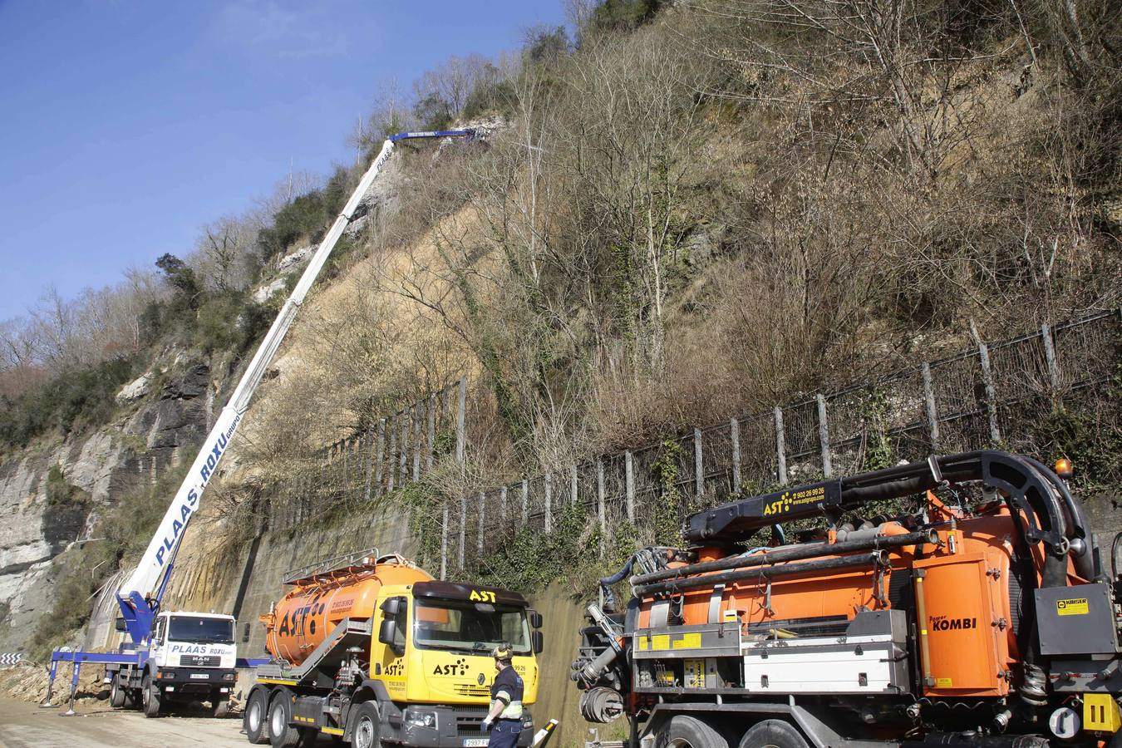
SANEO DE TALUD
TRATAMIENTO DE SUPERFICIE CON AGUA A ALTA PRESION Y BOMBEOS INTERMEDIOS POR LA GRAN ALTURA

Slide 25
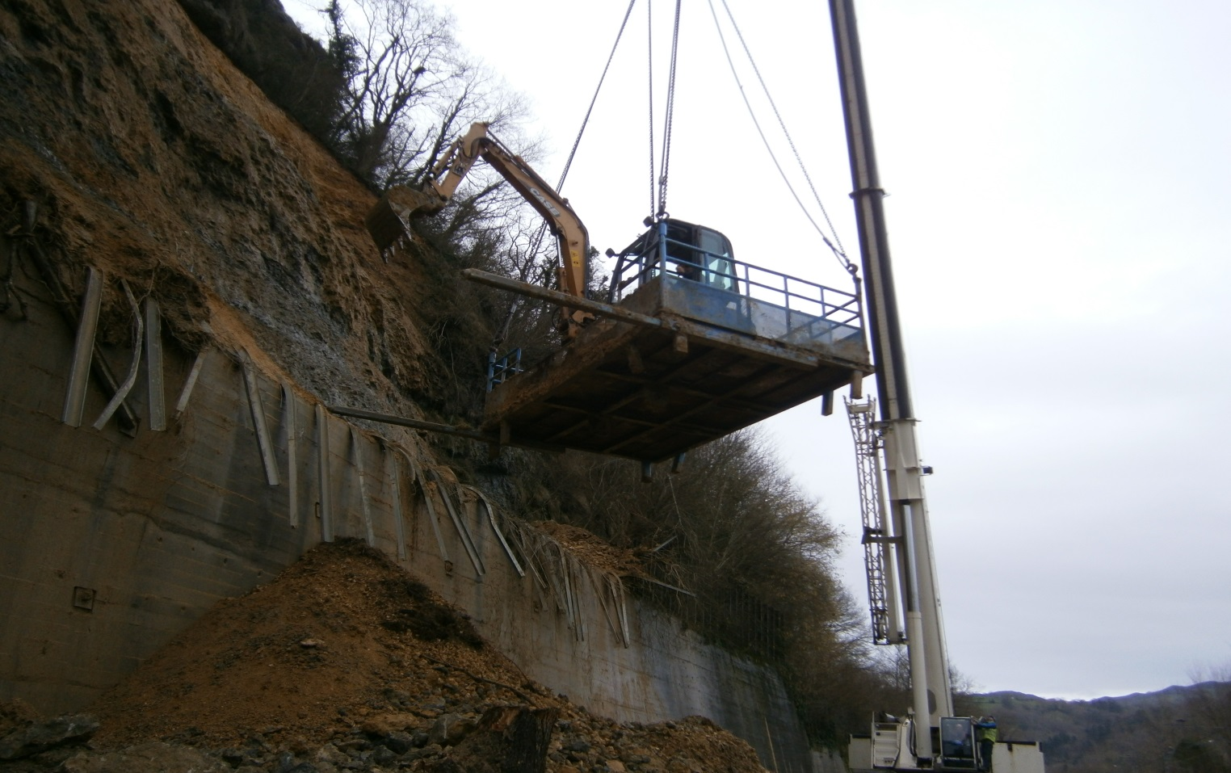
SANEO DE TALUD
RETIRADA DE MATERIAL INESTABLE CON PALA SUSPENDIDA Y GRUA DE 200 TONELADAS

Slide 26
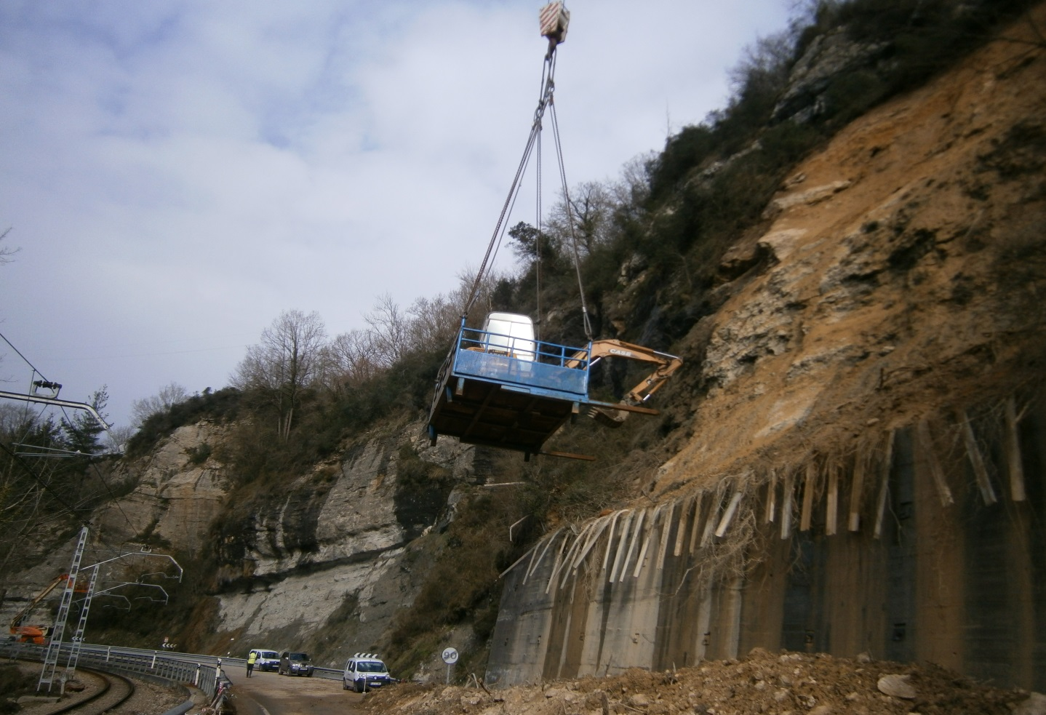
SANEO DE TALUD
RETIRADA DE MATERIAL INESTABLE CON PALA SUSPENDIDA Y GRUA DE 200 TONELADAS
Material retirado en el SANEO del talud ~ 1700 Tm

Slide 27
ZONA AFECTADA POR EL DESLIZAMIENTO
Las margas se encuentran “Decomprimidas” y afectadas por el agua, provocando su rotura

Slide 28
ZONA AFECTADA POR EL DESLIZAMIENTO
CARRIL DE SERVICIO HABILITADO PARA EMERGENCIAS Y TRABAJOS DE REPARACION

Slide 29
ZONA AFECTADA POR EL DESLIZAMIENTO
Zona de surgencia de agua
SURGENCIA DE AGUA CON CAUDAL SUPERIOR A 5 LITROS POR MINUTO

Slide 30
CAUSAS GENERALES DEL ARGAYO
DECOMPRESIÓN DE MARGAS Y ARENISCAS
FILTRACIONES DE AGUA HACIA LA MARGA
PERIODOS DE LLUVIA DE GRAN INTENSIDAD
DISMINUCION DE RESISTENCIAS POR ALTERACIONES
CONJUGACION DE JUNTAS

Slide 31
OTRAS ZONAS NO AFECTADAS POR EL DESLIZAMIENTO
Zona de margas estables

Slide 32
CAUSAS GENERALES DEL ARGAYO
DECOMPRESIÓN DE MARGAS Y ARENISCAS
FILTRACIONES DE AGUA HACIA LA MARGA
PERIODOS DE LLUVIA DE GRAN INTENSIDAD
DISMINUCION DE RESISTENCIAS POR ALTERACIONES
CONJUGACION DE JUNTAS

Slide 33
SOLUCIONES A ADOPTAR
SANEO DEL MATERIAL INESTABLE EN EL TALUD
SOSTENIMIENTO MEDIANTE MALLA DE ALTA RESISTENCIA Y RED DE CABLE ANCLADA CON BULONES
FALSO TUNEL EN PROTECCIÓN DE CARRETERA Y VEHÍCULOS
BARRERA DE PANTALLA DINAMICA

Slide 34
SOSTENIMIENTO CON MALLA Y BULONES
MAS DE 1.600 METROS DE BULON DE D=32MM
PLANTA

Slide 35
SOSTENIMIENTO CON MALLA Y BULONES
PLANTA
PERFIL

Slide 36
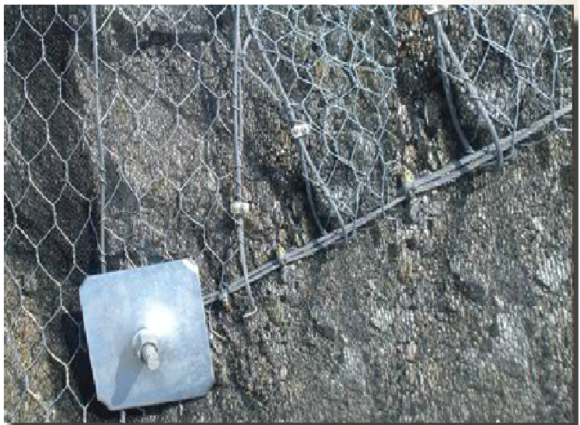
SOSTENIMIENTO CON MALLA Y BULONES
DETALLE DE MALLA Y BULON
Anclaje del talud con malla repartiendo posibles empujes.

Slide 37
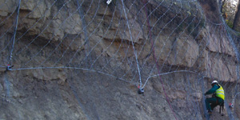
SOSTENIMIENTO CON MALLA Y BULONES
DETALLE DE MALLA Y BULON
Colocación de mallas con especialistas en trabajos en altura

Slide 38
SOSTENIMIENTO CON MALLA Y BULONES
TRABAJOS DE PERFORACIÓN EN ALTURA CON GRUA DE GRAN TONELAJE
La gran altura del argayo hace imprescindible el empleo de medios para trabajar suspendidos con ayuda de grúas y cestas para el personal

Slide 39
SOSTENIMIENTO CON MALLA Y BULONES
TRABAJOS DE PERFORACIÓN EN ALTURA CON GRUA DE GRAN TONELAJE Y MALLA ALTA DE ALTA RESISTENCIA
Ejemplo de trabajos similares utilizando los mismos medios.

Slide 40
FALSO TUNEL DE PROTECCIÓN DE CARRETERA
FALSO TÚNEL DE LONGITUD APROXIMADA 70 METROS
Zona argayada
Carretera N-634
Falso túnel de protección
PLANTA

Slide 41
FALSO TUNEL DE PROTECCIÓN DE CARRETERA
Falso túnel
PERFIL

Slide 42
FALSO TUNEL DE PROTECCIÓN DE CARRETERA
RELLENO DE MONTERA
DETALLE

